Slide 1









niveau
1 & 2
weekvanhetgeld.nl
Notes:
INTRODUCTIESLIDES Welkom bij de interactieve les uit het Geldsprookjes themapakket! Lees deze notitie goed door. Belangrijk: in deze PowerPoint zitten veel animaties verwerkt, zodat de presentatie extra pakkend is voor jouw leerlingen. Het klopt dat er plaatjes naast de slide staan, verwijder deze niet, want die zijn nodig voor de animaties. Wil je precies weten wat op een slide te zien is, en wanneer wat zichtbaar wordt? Kijk de presentatie dan eerst in presentatiemodus. Deze PowerPoint bestaat uit de volgende 5 onderdelen:
Start: Roodkapje stelt zich voor = introductie Week van het geld en thema
Les 1: Wat is geld?
Les 2: Hoe ziet geld eruit?
Les 3: Hoe kan je betalen?
Les 4: Wat kun je met geld doen?
Afsluiting
Je kunt zelf bepalen hoeveel lessen je wilt behandelen in de klas.

Slide 2

niveau
1 & 2
weekvanhetgeld.nl

Slide 3

Notes:
INSTRUCTIETEKST
Ieder jaar is er de Week van het geld.
Dit jaar is de Week van het geld van 23 maart tot 27 maart 2026.
Deze week is speciaal voor kinderen en jongeren om te leren hoe je met geld moet omgaan.
Leren omgaan met geld is belangrijk, omdat je elke dag met geld te maken hebt. Bijvoorbeeld als je iets koopt in de winkel, zakgeld krijgt of spaart voor iets leuks.
Deze week leren jullie hoe je goede keuzes kunt maken met geld, nu én later als je groter bent.
Tip: leuk om als leerkracht te vertellen waarom je het zo belangrijk vindt om met de leerlingen mee te doen aan deze week.

Slide 4
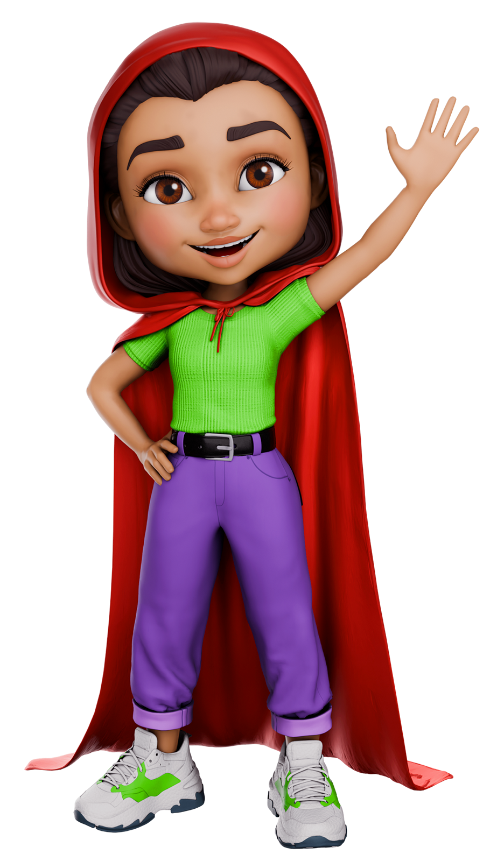
Even voorstellen
Hoi, ik ben Roodkapje
Wie herkent mij en weet mijn verhaal?
Notes:
INSTRUCTIETEKST
Lees voor: wat Roodkapje vertelt.
Vraag: Wie kent Roodkapje?
Vraag: Wie kan het verhaal van Roodkapje navertellen? Roodkapje is onderweg naar haar zieke oma. Onderweg naar oma komt ze de grote boze wolf tegen. (Behandel deze vraag kort. Het doel is om de voorkennis van kinderen om te activeren)

Slide 5
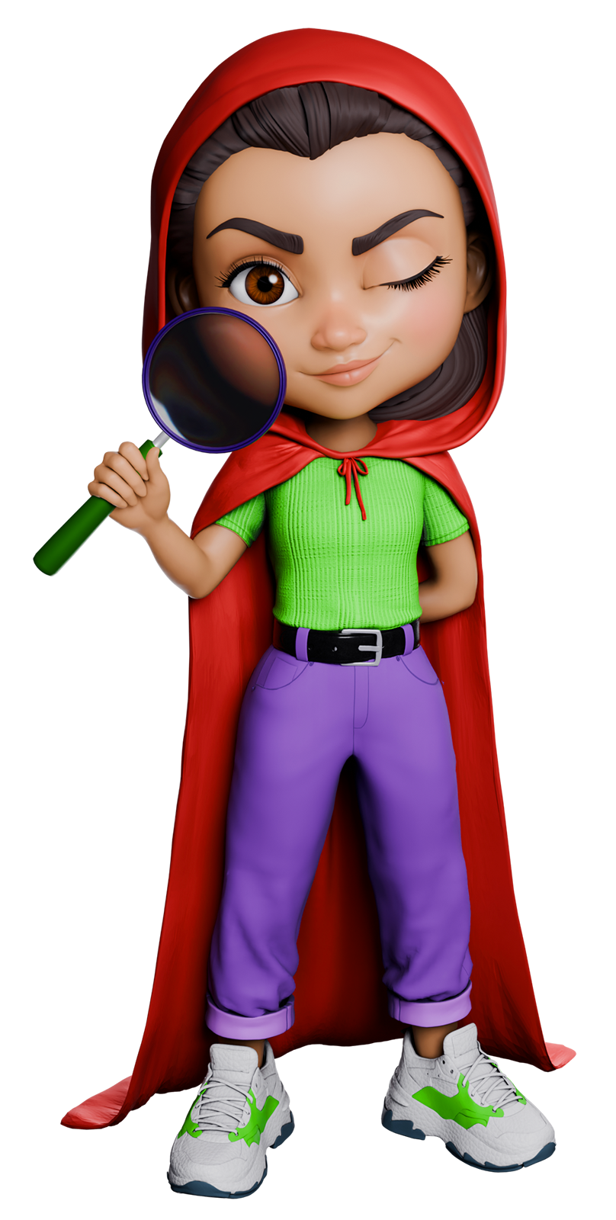
Even voorstellen
Leuk dat jullie mij kennen!
Graag vertel ik jullie over mijn
nieuwe avonturen
met geld!
Notes:
INSTRUCTIETEKST
Lees voor: wat Roodkapje vertelt.

Slide 6

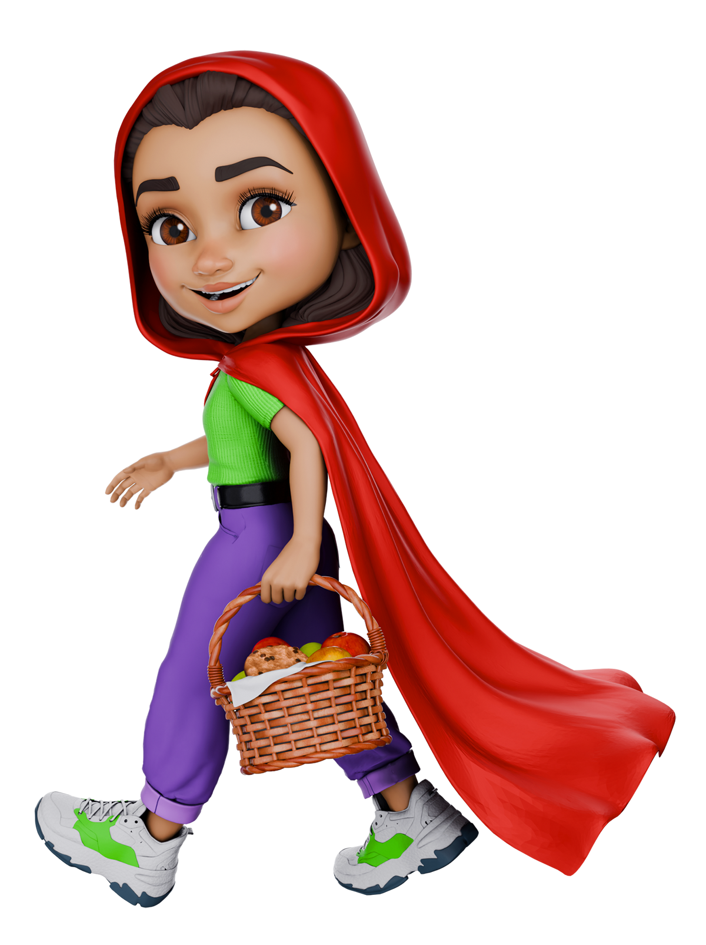
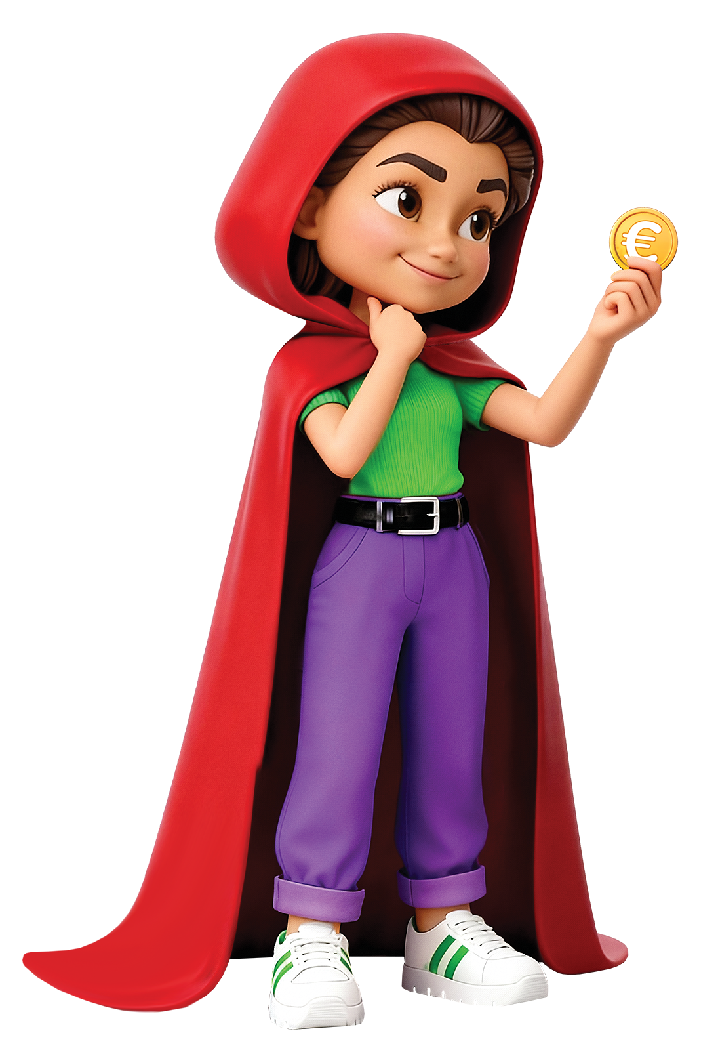
Even voorstellen
Maar eerst heb ik een vraag voor jullie...
Notes:
INSTRUCTIETEKST
Lees voor: wat Roodkapje vertelt.

Slide 7
Wat weten jullie al over...
Geld
Notes:
INSTRUCTIETEKST
Vul het woordweb in met de leerlingen (met tekeningen): wat weten de leerlingen al over geld?

Slide 8
Week van het geld
Wow... jullie weten al veel!
In de les hierna gaan we samen nog meer leren over geld! Veel plezier!
Notes:
EINDE INTRODUCTIE
Lees voor: wat Roodkapje vertelt.

